Slide 1
基于softmax的图像分类
种子1701 报告组：Automen 组员：曾德巍，杨豪迈，朱良辉

Slide 2
目录页
01
实验方法
核心代码
02
实验结果分析
03
总结与展望

Slide 3
01
实验方法&核心代码

Slide 4
kNN
使用正则化增强模型泛华能力
softmax
+
crossentropy
softmax
正则化
减小一次训练的训练集大小
采用batch_size = 1000
每个epoch learning_rate减少为之前的五分之一
mini_ batch
图表分析
图表分析
绘制 matplotlib.pyplot

Slide 5
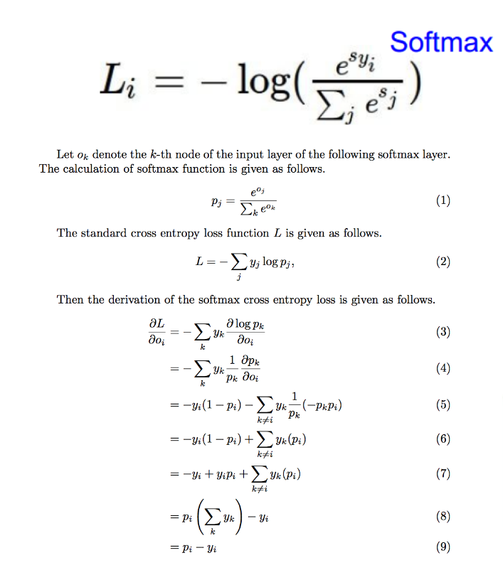
交叉熵
交叉熵损失函数是搭配softmax使用的损失函数。（当然，理论上，softmax可以搭配别的损失函数。）之所以用交叉熵，是因为softmax输出的是概率分布，而衡量概率分布的相似程度的常用方法是KL散度。而kl散度的表达式就是交叉熵。

Slide 6
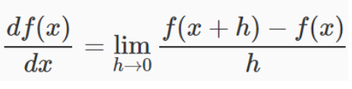
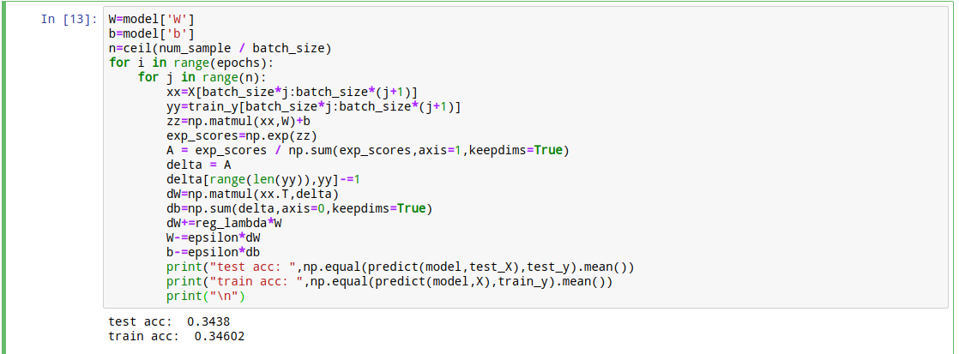



SoftmaxClassifier
$W∙x + b$ $=y$
$$∇W=X^{T}∙(Y−P)+a∙W$$
$$∇b=(Y−P)+a∙b$$

Slide 7
０2
实验结果分析

Slide 8
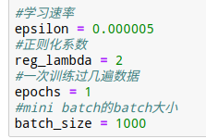
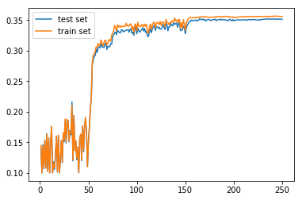
结果展示
超参数
策略：使用jupyter notebook一次训练一个epoch。初始learning rate是0.0005，每一个epoch减小learning rate为之前的五分之一
learning rate
0-50: 0.0005
50-150: 0.0001
150-200:0.00002
200-250:0.000004

Slide 9
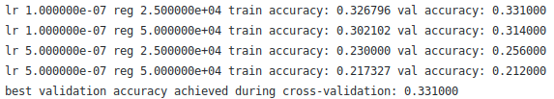
结果展示
HOG
HOG
数据均一化+80%数据

Slide 10
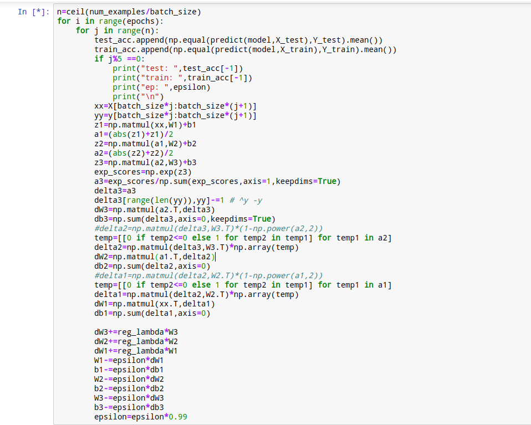
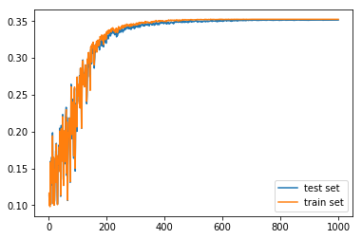
实验内容与结果
扩展三层网络，激活函数
加入两层:150 50
relu激活函数

Slide 11
０3
总结

Slide 12
总结与展望
问题总结
1. 使用线性的分类器对于复杂数据效果不理想，可以使用激活函数优化这一点
2. 合理的设置learning rate可以让模型更好的收敛
3. 合理调节超参数

Slide 13
谢谢观看！

